Slide 1
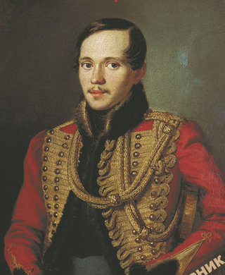
М.Ю.Лермонтов
«БОРОДИНО»

Slide 2
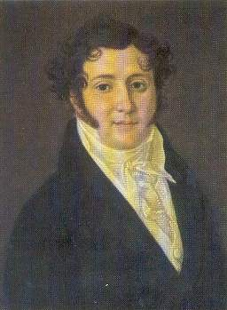
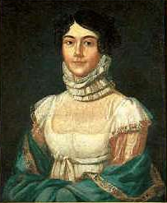
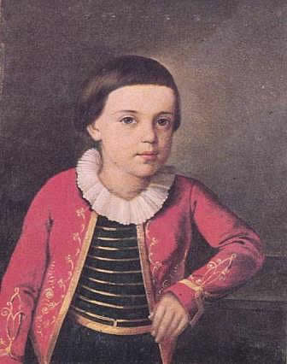
Ответьте на вопросы:
Экспресс
Статья в учебнике о М.Ю.Лермонтове
1. Когда родился М.Ю.Лермонтов?
2. Где проходили его детские годы?
3. Кто были родители М.Ю.Лермонтова?
4. Куда его возила бабушка на лечение?
5. Где Лермонтов услышал предания об Иване Грозном, Степане Разине, Емельяне Пугачёве?
6. Когда был зачислен в Московский университет?
7. Какие произведения написал М.Ю. Лермонтов?
8. Как погиб Лермонтов?
9.О чём мы ещё не сказали?

Slide 3
«Боюсь не смерти я. О нет! Боюсь исчезнуть совершенно…» М.Ю.Лермонтов
Письменно, одним предложением ответьте на вопрос :
Что делает поэтов «бессмертными»?

Slide 4
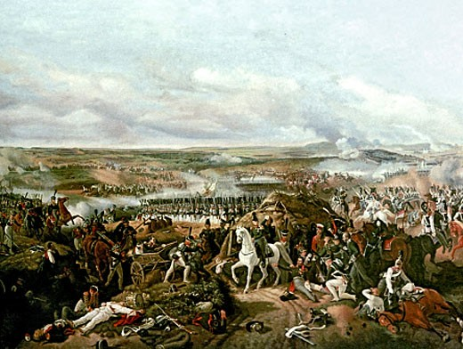
Из истории создания
12 июня 1812 года наполеоновская армия вторглась в пределы России.
Два месяца русская армия, измотанная боями за границей, отступала.
К концу лета, 26 августа 1812 года под Бородином, деревней в 124 километрах к западу от Москвы, произошло генеральное сражение Отечественной войны 1812 года.

Slide 5
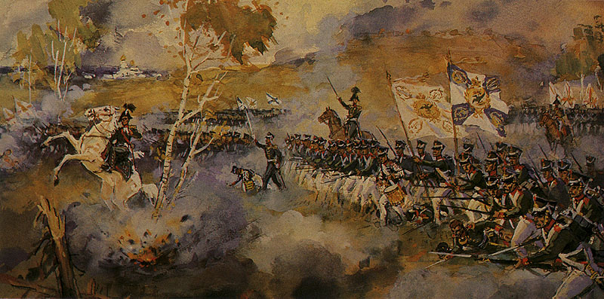
Из истории создания
Стихотворение «Бородино» было написано М.Ю.Лермонтовым в год 25 годовщины этой битвы.
По жанру произведение напоминает балладу (повествует о легендарном историческом событии)

Slide 6
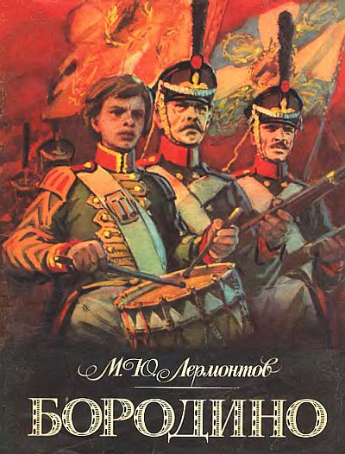
“Из пламя и света рождённое слово”
М.Ю.Лермонтов
Послушайте стихотворение «Бородино»
Во время прослушивания записывайте
незнакомые вам слова

Slide 7
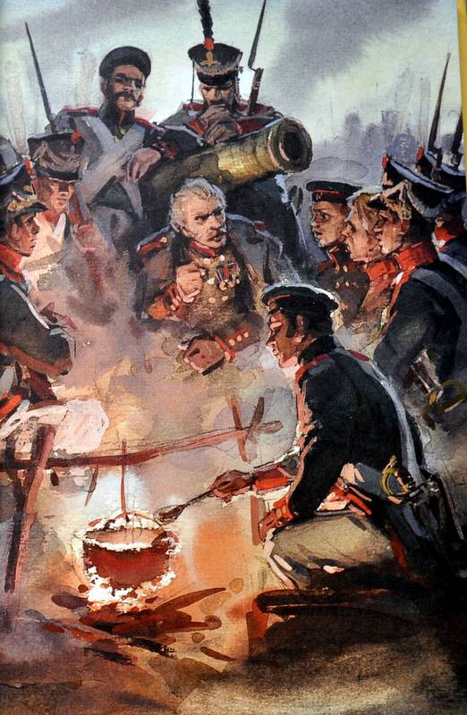
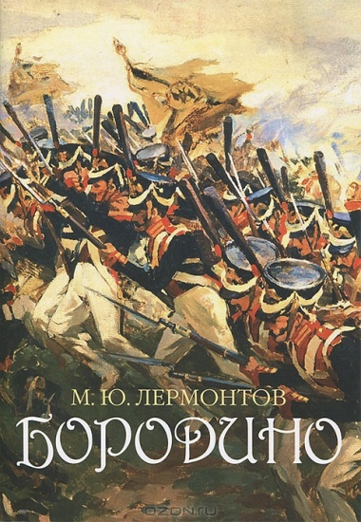
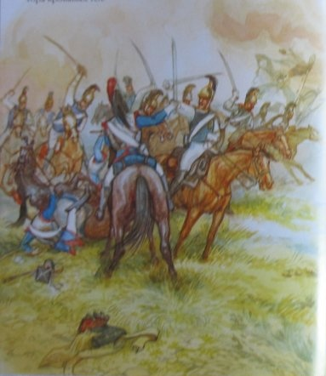
Словарная работа:
Фразеологические обороты и связные выражения
Что обозначают выражения:
У наших ушки на макушке
Уж постоим мы головою
за Родину свою!
Французы тут как тут
Уж мы пойдём ломить стеною
И думал: «Угощу я друга!»

Slide 8
Какие слова вы записали?
Составим словарь незнакомых слов

Slide 9
Подготовьтесь к выразительному чтению
и чтению по ролям

Slide 10
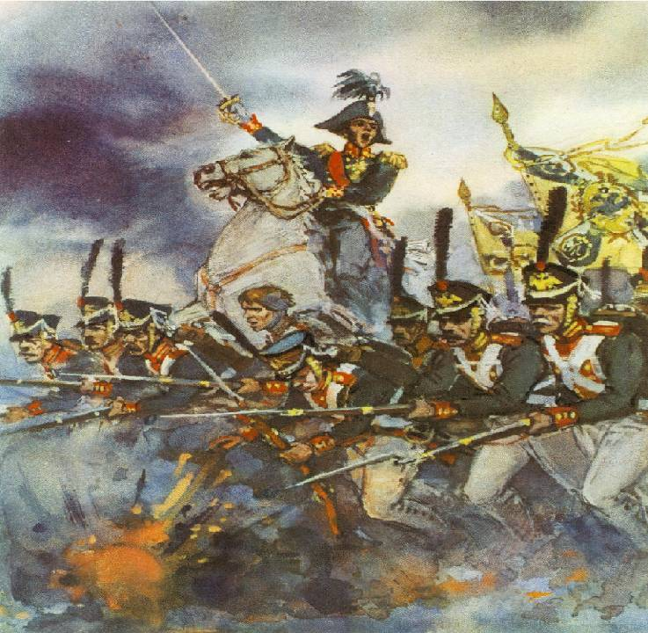
Подумаем вместе:
Можете ли вы определить особенности этого стихотворения?
Есть ли рассказчик?
Есть ли у рассказчика собеседник, слушатели?
Что такое диалог ?
Бородинское сражение показано посторонним наблюдателем или
участником сражения?
Встречаем ли мы в произведении полководцев Кутузова и Наполеона? Почему?

Slide 11
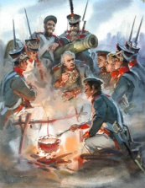
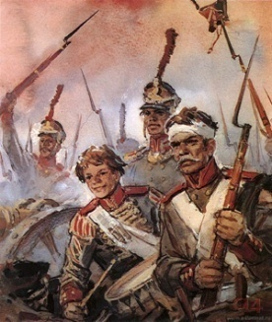
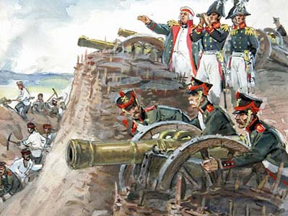
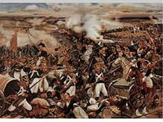
Особенности стихотворения М.Ю.Лермонтова
«Бородино»
1. Повествование ведёт не автор, а рассказчик
2. Повествование в форме диалога. Есть собеседник и слушатели.
3. Бородинское сражение показано участником сражения,
т.е. событие мы видим изнутри
4. Лермонтов возвеличивает подвиг обычного солдата. (Поэт показал, что подлинным героем войны 1812 г. был народ)

Slide 12
Письменно, одним предложением ответьте на вопрос :
Что делает погибших на войне «бессмертными»?

Slide 13
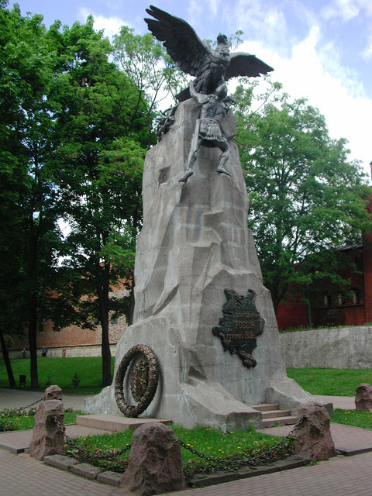
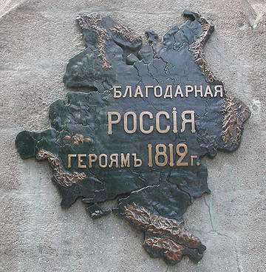
«Герой, служащий Отечеству, никогда не умирает и оживает в потомстве.» генерал, герой войны 1812 года. Я.П. Кульнев
Героизм русских воинов в их единстве, в общей готовности умереть за Родину.

Slide 14
ДОМАШНЕЕ ЗАДАНИЕ :
Выучить наизусть
отрывок из стихотворения М.Ю.Лермонтова «Бородино»
(на выбор, объёмом в страницу)

